Slide 1
Kombinasyonal devreler ile ilgili uygulamalar

Slide 2
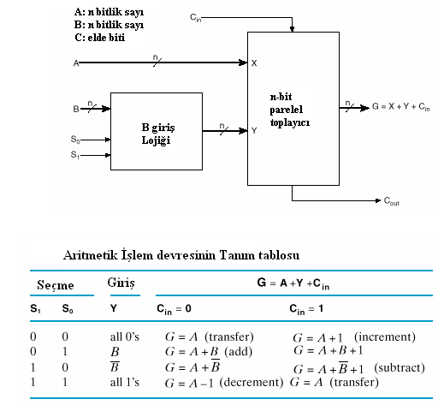
2.Bölümde Kafa Karıştırma (Aritmetiksel İşlem nasıl yapılır?) slaytı vardı!!!!!!!
B giriş Lojiği bloğunun içinde ne vardır?
Örnek-1

Slide 3
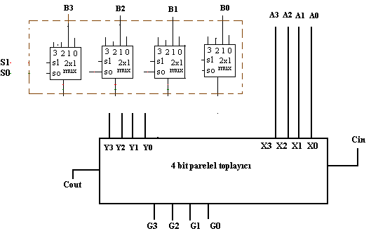
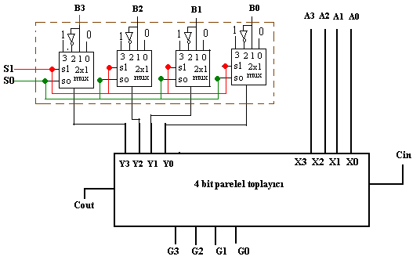
2.Bölümde Kafa Karıştırma (Aritmetiksel İşlem nasıl yapılır?) slaytı vardı!!!!!!!
B giriş Lojiği bloğunun içinde ne vardır?

Slide 4
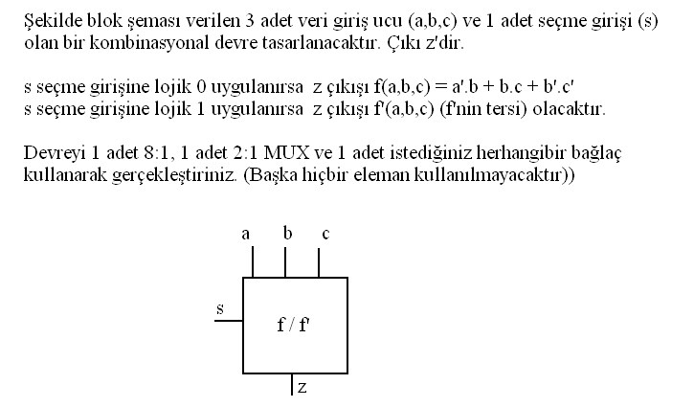
Örnek-2

Slide 5
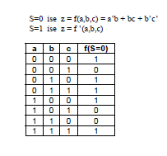
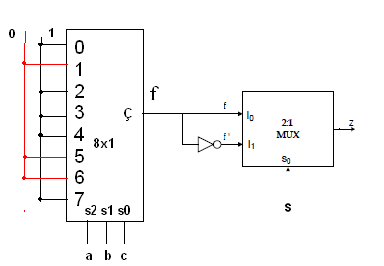
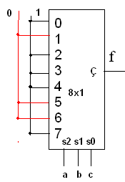
Örnek-2 çözümü

Slide 6
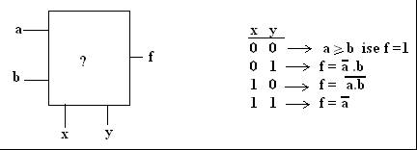
Örnek-3
Görülen kombinasyonal devrede, x,y kontrol girişleri; a,b girişleri ile f çıkışı arasındaki ilişkiyi düzenlenmektedir.
Devrenin tanım tablosunu çıkartınız.
Devreyi NAND bağlaçlarıyla tasarlayınız.
Devreyi 4x1 MUX ile tasarlayınız.
Devreyi 1x16 DEMUX ile tasarlayınız.

Slide 7
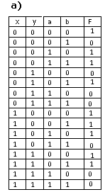
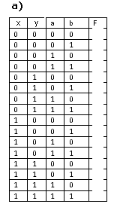
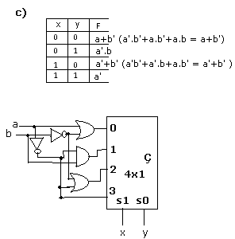
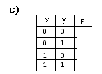
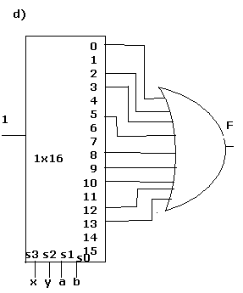
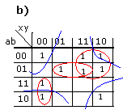
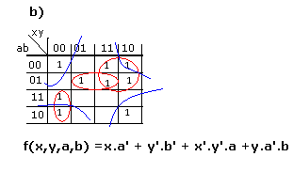
Örnek-3 çözümü

Slide 8
Örnek-4
Aşağıdaki çok girişli çok çıkışlı devreyi 1x8 demux (veya decoder) kullanarak ve denklemlerdeki ortak min terimleri de dikkate alarak gerçekleyiniz.

Slide 9
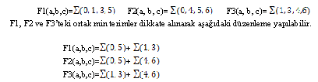
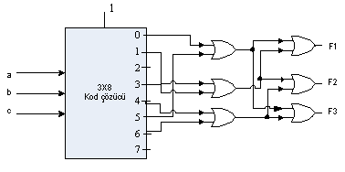
Örnek-4 çözümü

Slide 10
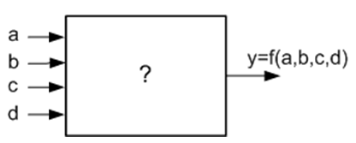
Örnek-5
a | b | c | d | y
0 | 0 | 0 | 0
0 | 0 | 0 | 1
0 | 0 | 1 | 0
0 | 0 | 1 | 1
0 | 1 | 0 | 0
0 | 1 | 0 | 1
0 | 1 | 1 | 0
0 | 1 | 1 | 1
1 | 0 | 0 | 0
1 | 0 | 0 | 1
1 | 0 | 1 | 0
1 | 0 | 1 | 1
1 | 1 | 0 | 0
1 | 1 | 0 | 1
1 | 1 | 1 | 0
1 | 1 | 1 | 1
a | b | c | d | y
0 | 0 | 0 | 0 | 0
0 | 0 | 0 | 1 | 1
0 | 0 | 1 | 0 | 1
0 | 0 | 1 | 1
0 | 1 | 0 | 0 | 1
0 | 1 | 0 | 1
0 | 1 | 1 | 0
0 | 1 | 1 | 1
1 | 0 | 0 | 0 | 1
1 | 0 | 0 | 1
1 | 0 | 1 | 0
1 | 0 | 1 | 1
1 | 1 | 0 | 0
1 | 1 | 0 | 1
1 | 1 | 1 | 0
1 | 1 | 1 | 1
a | b | c | d | y
0 | 0 | 0 | 0 | 0
0 | 0 | 0 | 1 | 1
0 | 0 | 1 | 0 | 1
0 | 0 | 1 | 1 | 0
0 | 1 | 0 | 0 | 1
0 | 1 | 0 | 1 | 0
0 | 1 | 1 | 0 | 0
0 | 1 | 1 | 1 | 1
1 | 0 | 0 | 0 | 1
1 | 0 | 0 | 1 | 0
1 | 0 | 1 | 0 | 0
1 | 0 | 1 | 1 | 1
1 | 1 | 0 | 0 | 0
1 | 1 | 0 | 1 | 1
1 | 1 | 1 | 0 | 1
1 | 1 | 1 | 1 | 0
Bir lambanın yanmasını denetleyen yukarıdaki devrenin,her biri bir anahtara bağlı 4 girişi (a,b,c,d) bulunuyor. Tüm anahtarlar kapalı olduğunda (a=b=c=d=0) lamba da sönük olacak (y=0). Bundan sonra anahtarlardan herhangi birinde oluşacak bir değişikliğin (kapalı ise açılması; açıksa kapanması) lambanın durumunu değiştirmesi (sönükse yanması; yanıyorsa sönmesi) isteniyor.
Aynı anda yalnız bir anahtarın değişebileceğini varsayarak lambanın yanmasını denetleyen y fonksiyonu için;
Tanım tablosunu oluşturunuz.
1.açılıma göre y fonksiyonunun kısaltılmış denklemini elde ediniz.
Devreyi NAND bağlaçları yardımıyla gerçekleştiriniz.
Devreyi 8x1 MUX ile tasarlayınız.
Devreyi 1x16 DEMUX ile tasarlayınız

Slide 11
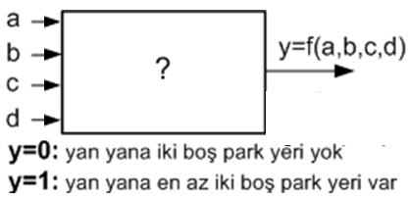
Örnek - 6
a | b | c | d | y
0 | 0 | 0 | 0
0 | 0 | 0 | 1
0 | 0 | 1 | 0
0 | 0 | 1 | 1
0 | 1 | 0 | 0
0 | 1 | 0 | 1
0 | 1 | 1 | 0
0 | 1 | 1 | 1
1 | 0 | 0 | 0
1 | 0 | 0 | 1
1 | 0 | 1 | 0
1 | 0 | 1 | 1
1 | 1 | 0 | 0
1 | 1 | 0 | 1
1 | 1 | 1 | 0
1 | 1 | 1 | 1
a | b | c | d | y
0 | 0 | 0 | 0 | 1
0 | 0 | 0 | 1 | 1
0 | 0 | 1 | 0 | 1
0 | 0 | 1 | 1 | 1
0 | 1 | 0 | 0 | 1
0 | 1 | 0 | 1 | 0
0 | 1 | 1 | 0 | 0
0 | 1 | 1 | 1 | 0
1 | 0 | 0 | 0 | 1
1 | 0 | 0 | 1 | 1
1 | 0 | 1 | 0 | 0
1 | 0 | 1 | 1 | 0
1 | 1 | 0 | 0 | 1
1 | 1 | 0 | 1 | 0
1 | 1 | 1 | 0 | 0
1 | 1 | 1 | 1 | 0
Bir işyerinde araçların park edebileceği alanda yan yana 4 yer bulunuyor. Park yerleri A,B,C ve D ile gösteriliyor. Park yerlerinin boş yada dolu (0: boş ; 1: dolu) olduğu ise a,b,c ve d değişkenleri ile gösteriliyor.
Yan yana en az iki park yerinin boş olup olmadığını gösteren kombinasyonal devre oluşturulmak isteniyor. Buna göre y fonksiyonu için;
Tanım tablosunu oluşturunuz.
y= a’.b’ + b’.c’ + c’.d’ fonk.denklemi doğrumudur.
Devreyi NAND bağlaçları yardımıyla gerçekleştiriniz.
Devreyi 4x1 MUX ile tasarlayınız.
Devreyi 1x16 DEMUX ile tasarlayınız

Slide 12
a | b | c | d | S
0 | 0 | 0 | 0
0 | 0 | 0 | 1
0 | 0 | 1 | 0
0 | 0 | 1 | 1
0 | 1 | 0 | 0
0 | 1 | 0 | 1
0 | 1 | 1 | 0
0 | 1 | 1 | 1
1 | 0 | 0 | 0
1 | 0 | 0 | 1
1 | 0 | 1 | 0
1 | 0 | 1 | 1
1 | 1 | 0 | 0
1 | 1 | 0 | 1
1 | 1 | 1 | 0
1 | 1 | 1 | 1
a | b | c | d | S
0 | 0 | 0 | 0
0 | 0 | 0 | 1
0 | 0 | 1 | 0
0 | 0 | 1 | 1
0 | 1 | 0 | 0
0 | 1 | 0 | 1
0 | 1 | 1 | 0
0 | 1 | 1 | 1
1 | 0 | 0 | 0 | 0 | K1
1 | 0 | 0 | 1 | 0 | K1
1 | 0 | 1 | 0 | 0 | K1
1 | 0 | 1 | 1 | 0 | K1
1 | 1 | 0 | 0
1 | 1 | 0 | 1
1 | 1 | 1 | 0
1 | 1 | 1 | 1
a | b | c | d | S
0 | 0 | 0 | 0 | 0 | K2
0 | 0 | 0 | 1 | 0 | K2
0 | 0 | 1 | 0
0 | 0 | 1 | 1
0 | 1 | 0 | 0
0 | 1 | 0 | 1
0 | 1 | 1 | 0 | 0 | K2
0 | 1 | 1 | 1 | 0 | K2
1 | 0 | 0 | 0 | 0 | K1
1 | 0 | 0 | 1 | 0 | K1
1 | 0 | 1 | 0 | 0 | K1
1 | 0 | 1 | 1 | 0 | K1
1 | 1 | 0 | 0
1 | 1 | 0 | 1
1 | 1 | 1 | 0 | 0 | K2
1 | 1 | 1 | 1 | 0 | K2
a | b | c | d | S
0 | 0 | 0 | 0 | 0 | K2
0 | 0 | 0 | 1 | 0 | K2
0 | 0 | 1 | 0 | 0 | K3
0 | 0 | 1 | 1 | 1
0 | 1 | 0 | 0 | 0 | K3
0 | 1 | 0 | 1 | 1
0 | 1 | 1 | 0 | 0 | K2
0 | 1 | 1 | 1 | 0 | K2
1 | 0 | 0 | 0 | 0 | K1
1 | 0 | 0 | 1 | 0 | K1
1 | 0 | 1 | 0 | 0 | K1
1 | 0 | 1 | 1 | 0 | K1
1 | 1 | 0 | 0 | 1
1 | 1 | 0 | 1 | 1
1 | 1 | 1 | 0 | 0 | K2
1 | 1 | 1 | 1 | 0 | K2
ÖRNEK7: Personel alımı için verilen ilanda, başuracak adayların aşağıdaki koşulların tümünü sağlaması gerekiyor!!!!!
K1: aday kadınsa, yirmi yaşın altında olmalı
K2: Aday ya 20 den küçük olmalı yada ehliyet sahibi olmalı. Fakat ikisi birden olmamalı
K3: Aday erkekse, yada ehliyeti varsa iş tecrübesi (deneyimi) olmalı,
K4:Aday ya 20 yaşından küçük olmalı, ya da daha önce bir yerde çalışmış olmalı (İkisi birden olabilir)
Bu nitelikleri birer değişken olarak gösterip, değişkenlerin anlamlarını tanımlayınız.
Tanım tablosunu yazıp, teoremler, karnough ve Q-McClusk yöntemiyle indirgeyiniz. NAND bağlaçlarıyla gerçekleyiniz.
a: Cinsiyet (0: Erkek, 1: Bayan)
b: Yaş (0: yirmiden küçük değil, 1:yirmiden küçük)
c: Ehliyet (0:yok, 1:Var)
d: İş tecrübesi (0: yok, 1:Var )

Slide 13
a | b | c | d | S
0 | 0 | 0 | 0 | 0 | K2
0 | 0 | 0 | 1 | 0 | K2
0 | 0 | 1 | 0 | 0 | K3
0 | 0 | 1 | 1 | 1
0 | 1 | 0 | 0 | 0 | K3
0 | 1 | 0 | 1 | 1
0 | 1 | 1 | 0 | 0 | K2
0 | 1 | 1 | 1 | 0 | K2
1 | 0 | 0 | 0 | 0 | K1
1 | 0 | 0 | 1 | 0 | K1
1 | 0 | 1 | 0 | 0 | K1
1 | 0 | 1 | 1 | 0 | K1
1 | 1 | 0 | 0 | 1
1 | 1 | 0 | 1 | 1
1 | 1 | 1 | 0 | 0 | K2
1 | 1 | 1 | 1 | 0 | K2
S = a’.b’.c.d + a’.b.c’.d +a.b.c’.d’ + a.b.c’.d
S = a’.b’.c.d + a.b.c’.(d’ + d) + a’.b.c’.d
S = a’.b’.c.d + b.c’ (a +a’.d) = a’.b’.c.d + a.b.c’ + b.c’.d

Slide 14
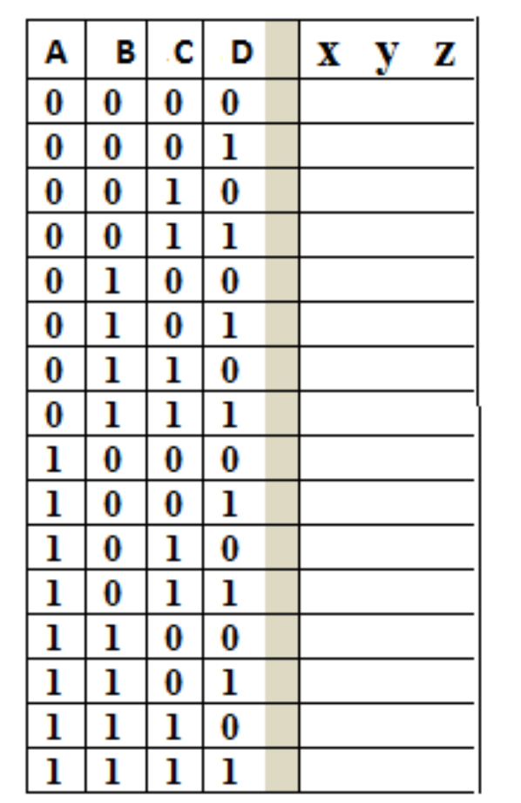
Örnek: Bir kombinasyonal devrenin girişine, 4 bitlik (A,B,C,D) sözcükler gelmektedir. Bu sözcükler, 3 bitlik xyz sayılarının şifreli değerleridir.
Şifreleme kuralı şu şekildedir.
A=0 ise, BCD sözcüğündeki en ağırlıklı iki bit yer değiştirerek xyz sayısı elde edilir.
A=1 ise, BCD sözcüğündeki MSB ve LSB bitleri yer değiştirerek xyz sayısı elde edilir.
Bu kuralları göz önüne alarak 3 bitlik orijinal sayıları elde eden aşağıdaki tanım tablosunu tamamlayınız.

